Slide 1
大学物理自主设计性实验 蛇摆的设计与制作
赵海发
哈尔滨工业大学物理实验中心

Slide 2
实验内容
1、用单摆测量重力加速度；
２、蛇摆的设计与制作。
实验器材
１、水平支架（长度大约50cm）；直尺(40cm)．
２、摆线（不可伸长、有一定强度，最好用大力马鱼线）;
３、摆球10-15个(直径2cm，或者用小药瓶或者大螺帽代替）；
４、手机（计时及录像）。

Slide 3
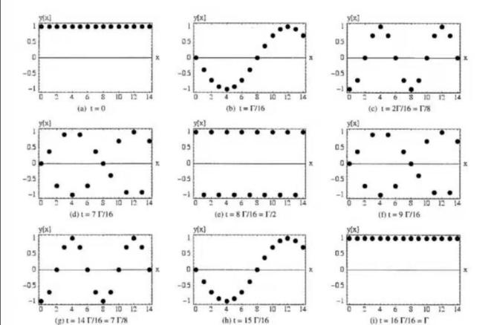
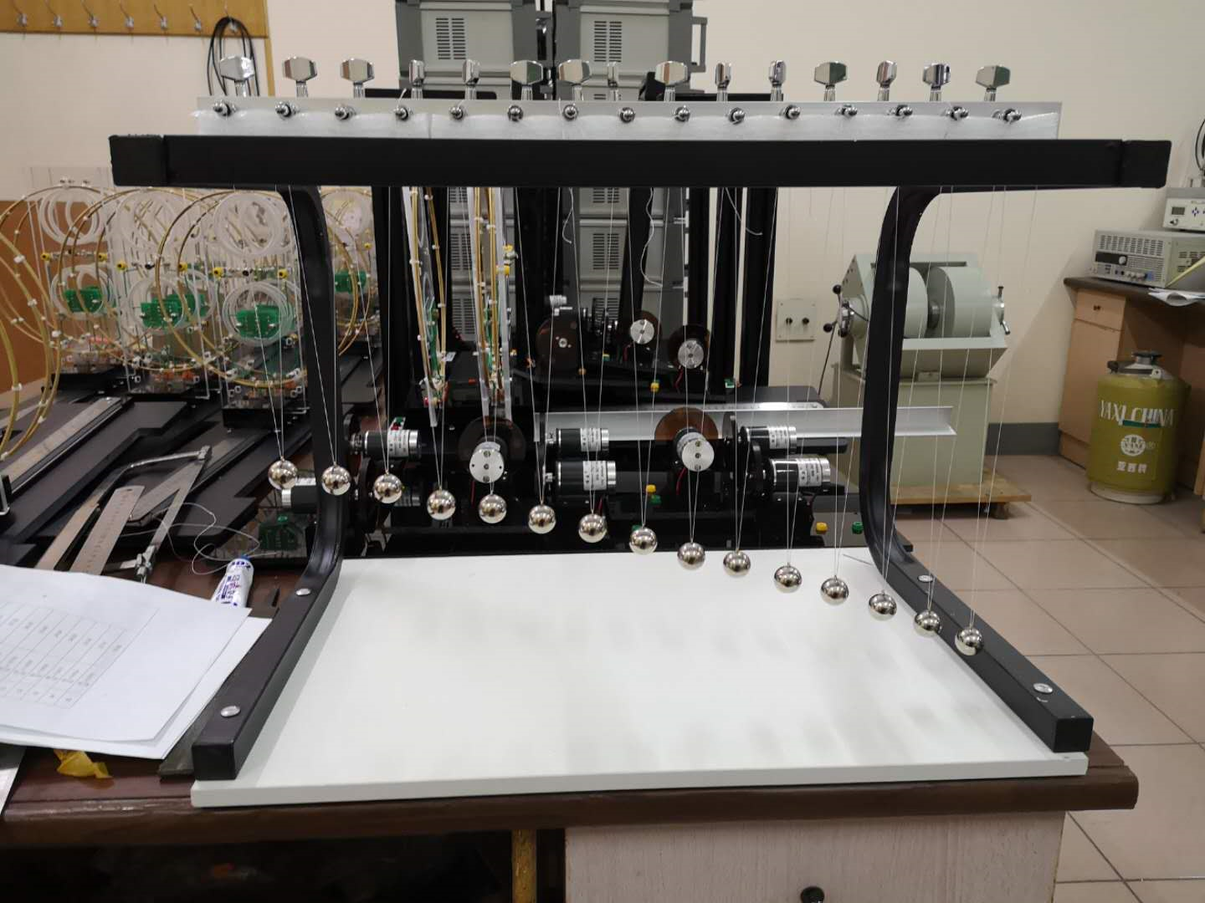
实验设计要求 １、设计一个由10个单摆组成的蛇摆，要求相邻单摆的频率差为0.02。 步骤： ◎先由单摆实验数据得到当地重力加速度g； ◎按照蛇摆的要求计算得到10个单摆的摆长数据； ◎然后依次在水平支架上安装单摆。构成蛇摆阵列； ◎根据蛇摆的运动，细调各摆长，以满足下图要求。

Slide 4
蛇摆的设计与制作 实验效果

